Slide 1

32 günde android programlama öğren
6. GÜN
Java Programlama Dilinin Temelleri

Slide 2
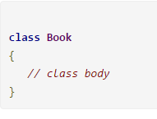
Classlar
Class gövdesine eklenecekler;
Constructor
Methods
Variables

Slide 3
Classlar
Uygulama
Uygulama 10
Bir Daire sınıfı oluşturunuz; Daire sınıfından nesne oluşturulurken yarıçap verisi double cinsinden girilmelidir.
Problem : class'lar + constructor

Slide 4
Classlar
Uygulama
Uygulama 10
Oluşturduğumuz Daire sınıfı'na dairenin alan ve çevre hesaplarını döndüren metodları ekleyiniz.
Problem : class'lar + metodlar + Math

Slide 5
Classlar
Uygulama
Uygulama 10
Daire sınıfından nesneler üretip alan ve çevre hesaplarını Log'layınız.
Problem : class'lar + metodlar

Slide 6
Classlar
Uygulama
Uygulama 11
Attribute'ları Kitap ismi ve Kitap yazarı olan bir Book Class'ı oluşturunuz.

Slide 7
Classlar
Uygulama
Uygulama 11
Attribute'ları İsim ve Soyisim olan bir Writer Class'ı oluşturunuz.
Problem : class'lar

Slide 8
Classlar
Uygulama
Uygulama 11
Book class'ında Yazar değişkenini String olarak tutmuştuk, ilgili değişkeni Writer class'ı cinsinden kullanınız.
Problem : class'lar

Slide 9
Classlar
Multiple constructors
Constructor'lar ile ilgili bilgilerimizi hatırlayalım
Constructor'ın adı class'ın (sınıfın) adıyla aynı olmalıdır.
Constructor çağrılırken new anahtar sözcüğü kullanılır.
Constructor'lar bellekte nesneye bir yer ayrılmasını sağlarlar.
Constructor'lar her çağrılışlarında yeni bir nesne oluştururlar.
Constructor'ın erişim belirteci mutlaka ama mutlaka public olmalıdır. (?)

Slide 10
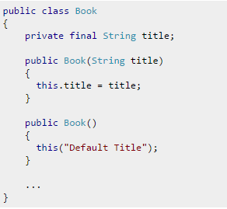
Classlar
Multiple constructors
Java'da methodlar overload(?) edilebilir
Buna göre aynı isme sahip farklı iki method yazılabilir.
Kullanım gereksinimlerimize göre farklı constructorlar'a ihtiyaç duyabiliriz.

Slide 11
Classlar
Uygulama
Uygulama 11
Kullanıcı yeni bir kitap oluştururken Yazar belirtmek zorunda değildir; eğer bir kitabın yazarı belirsizse Unknown Unknown isimli bir Yazar'a atfedilmesi gerekir. Uygulamamızı bu göreve göre güncelleyelim.
Problem : class'lar + multiple constructors

Slide 12
Classlar
Uygulama
Uygulama 11
Uygulama arayüzüne üç EditText(?) bir TextView(?) ve iki Button(?) koyunuz. Button'lardan biri EditText'ler aracılığıyla alınacak KitapAdı - YazarAdı - YazarSoyadı verilerini kaydetsin. Diğer Button ise sistemde kayıtlı olan kitapları TextView'a listelesin.
Problem : class'lar + multiple constructors + object + basit veri yapıları + ArrayList

Slide 13
Classlar
Uygulama
Uygulama 11
Soru : Uygulamamız kitap kaydedilebilir bir hale geldi; veritabanımızdan kitap silmek isteseydik ne yapmamız gerekirdi?

Slide 14
Classlar
Uygulama
Uygulama 11
Uygulamaya silme işlemini üstlenecek Button(?)'u ve silinmesi istenen kitabın isminin girileceği bir EditText(?) ekleyiniz. Buna göre kullanıcı EditText'e kitap ismini girip silme Button'una basarsa ilgili kitap veritabanımızdan silinmeli.
Problem : class'lar + multiple constructors + object + basit veri yapıları + ArrayList +

Slide 15
Classlar
Uygulama
Uygulama 12
Öğrenci ismi – Öğrenci soyismi – Öğrenci numarası bilgilerini içeren bir class tasarlayınız.
Problem : class'lar

Slide 16
Classlar
Uygulama
Uygulama 12
EditText(?)'ler aracılığıyla Öğrenci Adı – Öğrenci Soyadı – Öğrenci Numarası parametrelerini Button(?)'a basıldığında alan; sonsuz sayıda öğrenci eklenebilir; bir diğer Button(?)'a basıldığında kayıtlı öğrenci bilgilerini TextView(?) üzerinden listeleyen uygulamayı geliştiriniz.
Problem : class'lar + metod'lar + nesne'ler + ArrayList

Slide 17
Classlar
Uygulama
Uygulama 13
Üstün mühendislik ürünü Dnkilic veri tipi ikinci Dünya savaşında Enigma şifreleme cihazlarının şifrelerinin çözülmesinde kullanılmış ve Dünya'nın kurtarılmasında önemli roller üstlenmiştir. Bu veritipinde değerler 'char'+int şeklinde ifade edilir. Bu veritipini implement ediniz.
Ör; “a3” “c1” “d9”
Problem : class'lar

Slide 18
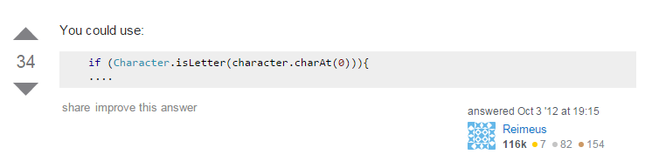
Classlar
Uygulama
Uygulama 13
Kullanıcılar eğer veritipini yanlış değerlerle new'lerlerse ilgili değer “z9” olmalı. Örneğin kullanıcı “sdabhk”, “ss”, “11”, “1s”, “1*”, şekillerinde new'lemeyi denerse ilgili değer “z9” olmalıdır.
Bu karakterin sayı mı harf mi olduğu bilgisi aşağıdaki gibi bulunabilir;
Problem : class'lar + constructors + String

Slide 19
Classlar
Uygulama
Uygulama 13
Kullanıcılar veritipini new'lerken değer vermeye gerek duymazlarsa ilgili sayı değeri “a0” şeklinde ifade edilmeli.
Problem : class + multiple constructors

Slide 20
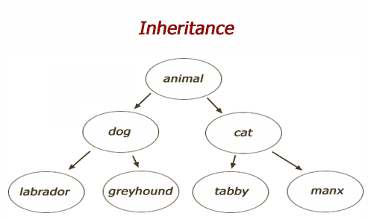
OOP
Kalıtım (Inheritance)
Java’da kalıtım bir sınıfın kendine ait özellikleri başka bir sınıfa aynen aktarması ya da bazı özellikleri diğer sınıflara izin vermesidir.

Slide 21
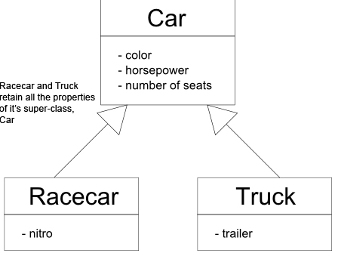
OOP
Kalıtım (Inheritance)
Java’da kalıtım bir sınıfın kendine ait özellikleri ? başka bir sınıfa aynen aktarması ya da bazı özellikleri diğer sınıflara izin vermesidir.
“değişkenlerin ve/veya metotlar”

Slide 22
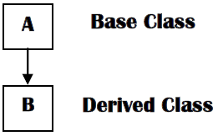
OOP
Kalıtım (Inheritance)
Kalıtımı sağlamak için yapılan iş, bir sınıftan bir alt-sınıf (subclass) türetmektir. Türetilen alt-sınıf, üst-sınıfta tanımlı olan bütün değişkenlere ve metotlara sahip olur. Bu özeliğe kalıtım özeliği (inheritance) diyoruz.

Slide 23
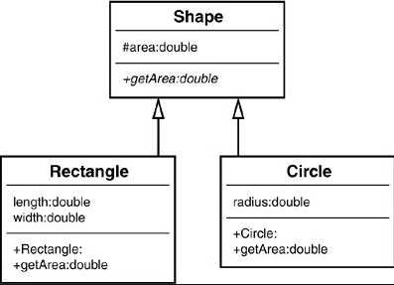
OOP
Kalıtım (Inheritance)
Programcı, yeni alt-sınıfları tanımlarken, üst-sınıftan (superclass) kalıtsal olarak geleceklere ek olarak, kendisine gerekli olan başka değişken ve metotları da tanımlayabilir.

Slide 24
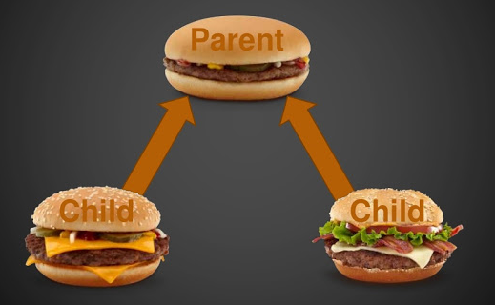
OOP
Kalıtım (Inheritance)
Eğer sınıfımız başka bir sınıfın alt sınıfı olacaksa extends anahtar sözcüğü ile aktarılır.

Slide 25

Inheritance
Uygulama
Uygulama 14
Soru : Android uygulamaları ilk açıldıkları zaman hangi metod çalıştırılır?
Problem : extends, Activity, kalıtım

Slide 26
Inheritance
Uygulama
Uygulama 14
Soru : Bu metodu biz mi yazdık?
Problem : extends, Activity, kalıtım

Slide 27
Activity
Activity sınıfı tarafından oluşturulan nesneler uygulama içinde kullanılan ekranları temsil ederler.
onCreate dışında bir Activity'nin yaşam döngüsü içerisinde başka metotlar da harekete geçirilir.

Slide 28
Activity
Uygulama
Uygulama 14
Soru : Activity sınıfının diğer metodları nerdeler?
Problem : extends, Activity, kalıtım, Activity Lifecycle

Slide 29

Activity

Slide 30

Activity

Slide 31
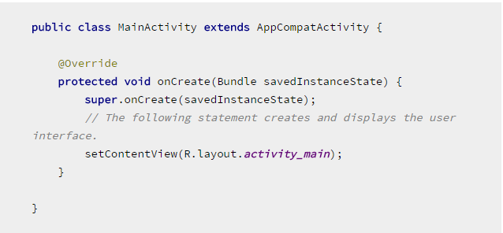
Activity

Slide 32
Activity
Uygulama
Uygulama 14
Problem : Activity sınıfının onCreate ve onDestroy metodlarına log ve toast ekleyin.
Problem : extends, Activity, kalıtım, Activity Lifecycle

Slide 33
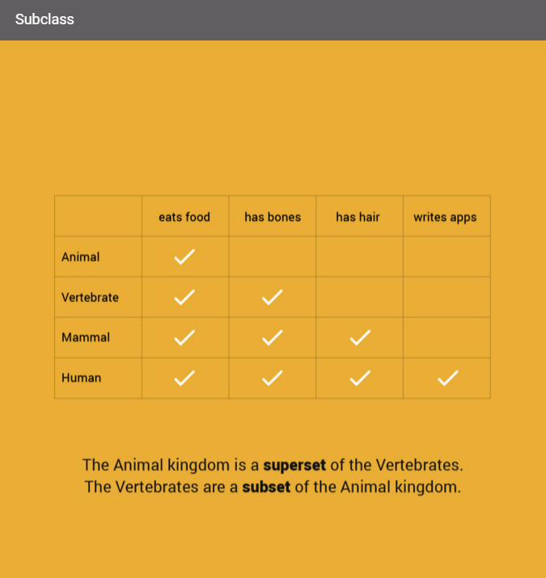
Inheritance
Java’da bir alt-sınıfın ancak bir tane üst-sınıfı olabilir

Slide 34
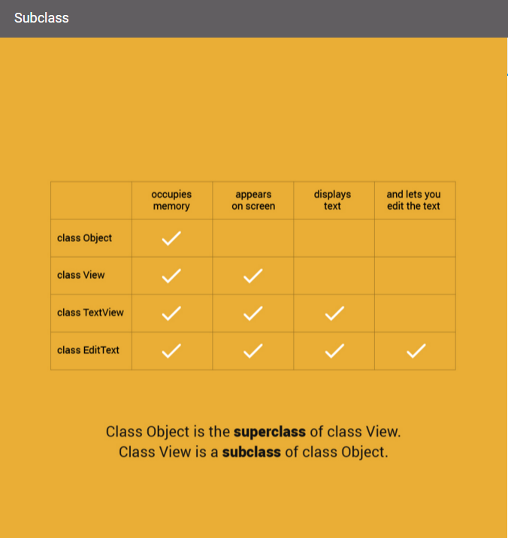
Inheritance
Bir sınıftan birden çok alt-sınıf türetilebilir.

Slide 35
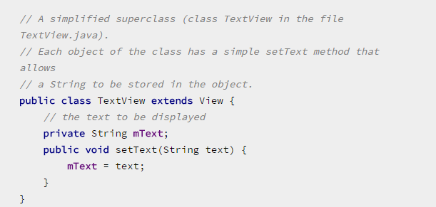
Inheritance
Örneğin TextView View(?) class'ının bir alt sınıfıdır.

Slide 36
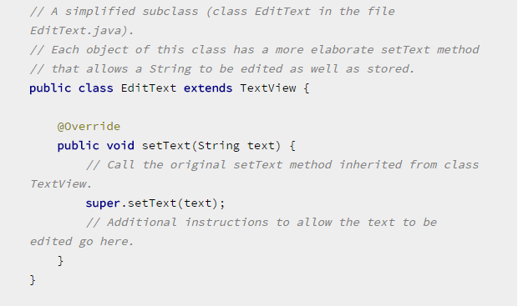
Inheritance
Bir alt-sınıf ne zaman üst-sınıfına erişmek isterse super anahtar sözcüğünü kullanabilir. super ‘in kullanımı iki türlü olur. Birincisi, üst-sınıfa ait nesne yaratmak içindir. İkincisi, üst-sınıfın öğelerine erişmek içindir.

Slide 37
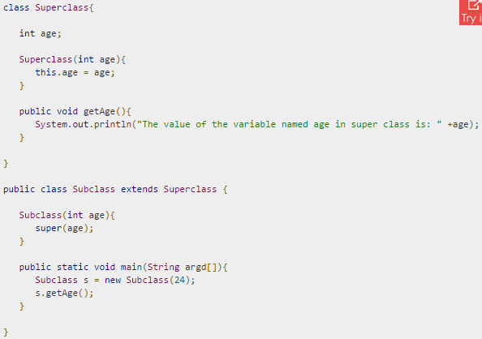
Inheritance

Slide 38
Activity
Uygulama
Uygulama 15
Problem : Bir canlı sınıfı oluşturun, canlı sınıfının konsola “Ben bir canlıyım” yazısını yazdıracak metodunu oluşturun.
Problem : classlar

Slide 39
Activity
Uygulama
Uygulama 15
Problem : Bir insan sınıfı oluşturun insan sınıf için konsola “Ben bir insanım” yazısını constructor içinde yazdırın. Aynı şekilde hayvan ve çiçek için de aynı şeyi tekrarlayın.
Problem : classlar

Slide 40
Activity
Uygulama
Uygulama 15
Problem : İnsan, hayvan ve bitki sınıflarını canlı sınıfından türetin.
Problem : classlar, extends, inheritance

Slide 41
Activity
Uygulama
Uygulama 15
Problem : maymun ve eşşek sınıflarını oluşturun, bu iki sınıfı hayvan sınıfından türetin
Problem : classlar, extends, inheritance

Slide 42
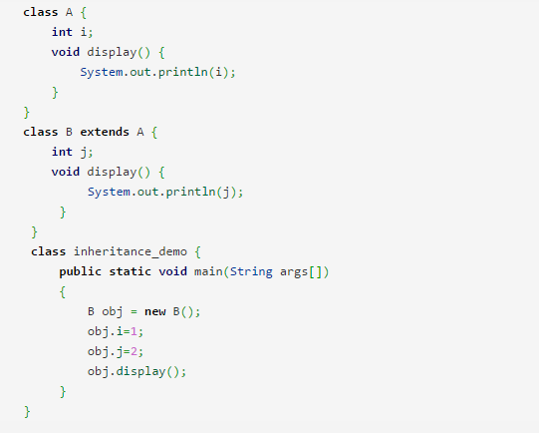

Activity
Uygulama
Uygulama 16
Soru : Aşağıdaki programın çıktısı nedir?

Slide 43
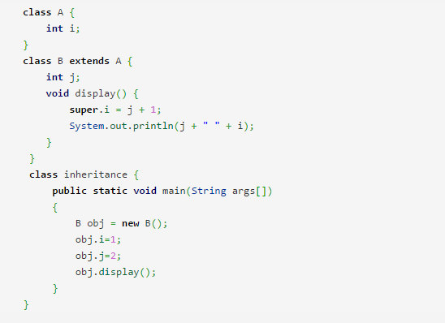

Activity
Uygulama
Uygulama 16
Soru : Aşağıdaki programın çıktısı nedir?

Slide 44
Enum
Daha Okunabilir Kod için Enumlar
Java’da Enum türleri önceden tanımlanmış sabit değerleri ifade etmek için kullanılır. Örnek olarak bir haftanın kaç gün olduğu ve hangi günlerden oluştuğu bilindiğine göre bunu aşağıdaki gibi bir Enum türüyle ifade edebiliriz.
public enum Gun
{
PAZARTESI,
SALI,
CARSAMBA,
PERSEMBE,
CUMA,
CUMARTESI,
PAZAR
}
Gun gun1 = Gun.PERSEMBE; // doğru kullanımGun
Gun gun2 = Gun.PAZAR; // doğru kullanım

Slide 45
Interface
Java dilinde interface adını taşıyan, tasarım şablonlarında ve modellemede kullanılan sınıflar tanımlamak mümkündür. Bir interface normal bir Java sınıfından farksız bir şekilde tanımlanır. Sınıf tanımlanırken class yerine interface terimi kullanılır.

Slide 46
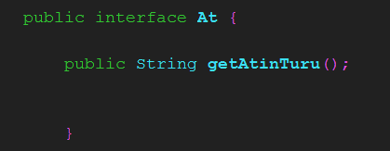
Interface
Bir interface sınıfında sadece metotlar açıklanır. Bu metotların gövdeleri boştur. Alt sınıflar bu metotların gövdeleri için gerekli kodu oluştururlar (implement ederler). Metot gövdesi olmayan bir interface sınıftan nesne oluşturulamaz, çünkü sadece metot bildirimine sahip bir nesnenin hiçbir işlevsel görevi olamaz

Slide 47
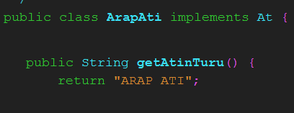
Interface
Bunun yanına arapAti ve ingilizAti gibi iki sınıf da oluşturuyoruz. Bu sınıflar At sınıfını implemente ediyorlar. Bu iki implementasyon sınıfı bünyelerinde getAtinTuru() isminde bir metod oluşturup, bu metodu implemente etmek (metot gövdesi için gerekli kodu oluşturmak) zorundalar.

